Slide 1
ГТО-ПУТЬ К ЗДОРОВЬЮ И УСПЕХУ!

Slide 3
Что такое ГТО?
Республиканский физкультурно-спортивный комплекс «Готов к труду и обороне» - это комплекс испытаний, направленный на проверку физической подготовленности человека.

Slide 4
Задачи комплекса ГТО:
- увеличение числа граждан, систематически занимающихся физической культурой и спортом в Приднестровской Молдавской Республике;
- повышение уровня физической подготовленности населения;
- формирование y населения осознанных потребностей в систематических занятиях физической культурой и спортом, физическом самосовершенствовании и ведении здорового образа жизни;
- повышение общего уровня знаний населения o средствах, методах и формах организации самостоятельных занятий, в том числе c использованием современных информационных технологий.

Slide 5
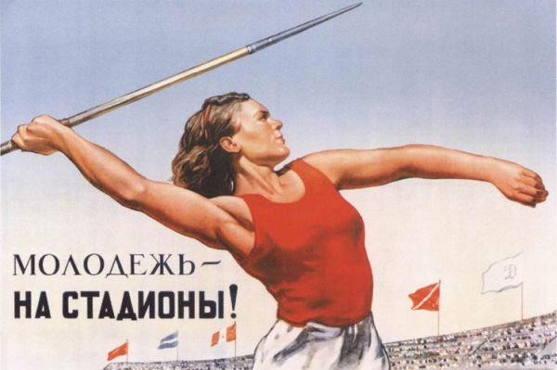
Республиканский физкультурно-спортивный комплекс «Готов к труду и обороне» основывается на следующих принципах:
a) добровольность и доступность;
б) оздоровительная и личностно ориентированная направленность;
в) обязательность медицинского контроля.

Slide 6
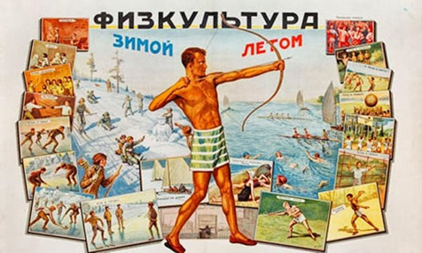
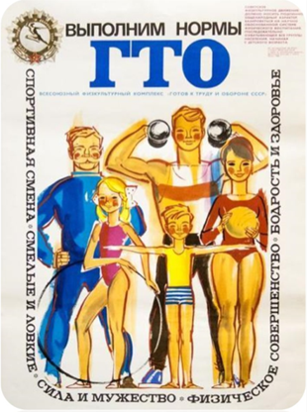
Структура Республиканского физкультурно-спортивного комплекса «Готов к труду и обороне» в организациях общего образования состоит из трех ступеней и включает следующие возрастные группы:
первая ступень – от 11 до 12 лет;
б) вторая ступень – от 13 до 15 лет;
в) третья ступень – от 16 до 17 лет.

Slide 7
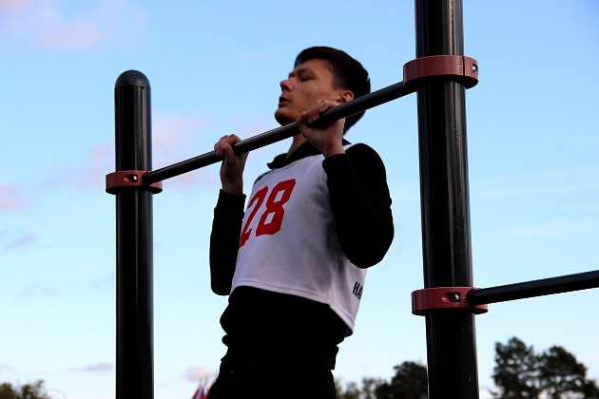
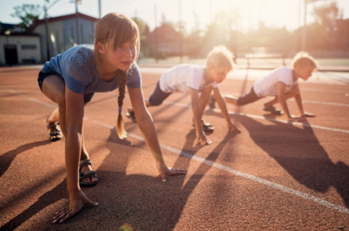
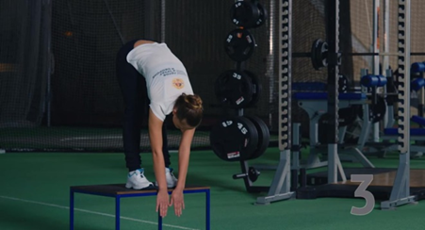
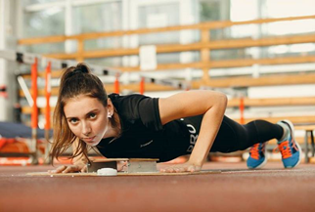
Обязательные испытания (тесты):
- Бег на 60 м (от 11 до 12 лет, от 13 до 15 лет); на 100 м (от 16 до 17 лет)
- Подтягивание из виса на высокой перекладине – только мальчики/юноши
- Сгибание и разгибание рук в упоре лежа на полу – только девочки/девушки
- Наклон вперёд из положения стоя с прямыми ногами на гимнастической скамье
- Бег на 1500 м (от 11 до 12 лет), 2000 м (от 13 до 15 лет – юноши и девушки, от 16 до 17 лет – девушки), 3000 м (от 16 до 17 лет - юноши)

Slide 8
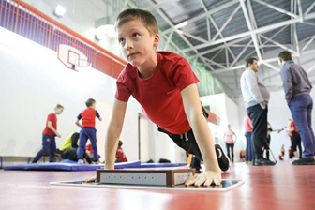
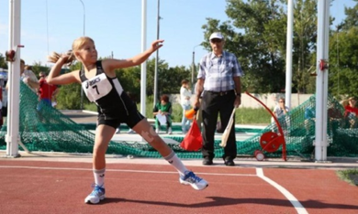
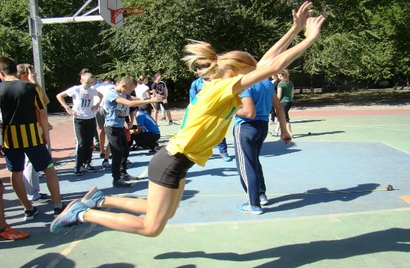
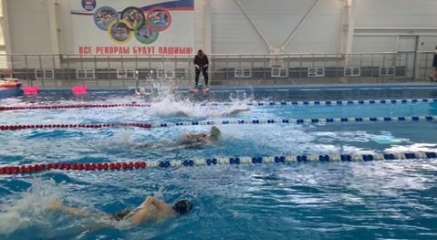
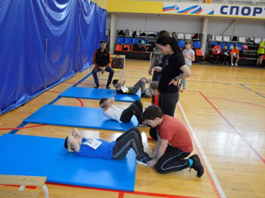
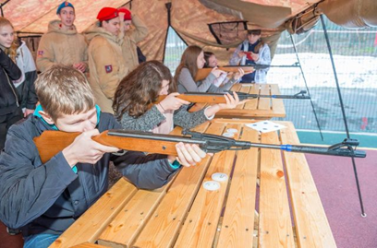
Испытания (тесты) по выбору:
- Прыжок в длину с места толчком двумя ногами;
- Сгибание и разгибание рук в упоре лёжа на полу – только мальчики и юноши;
Метание мяча весом 150 г
(от 11 до 12 лет, от 13 до 15 лет);
метание спортивного снаряда весом 700 г
(от 16 до 17 лет - юноши);
метание спортивного снаряда весом 500 г
(от 16 до 17 лет - девушки);
Поднимание туловища из положения лежа на спине (количество раз за 1 мин);
Плавание (50 м);
Стрельба из пневматической винтовки из положения сидя или стоя с опорой локтей о стол и с упора для винтовки, дистанция – 10 м.

Slide 9
Лица, выполнившие нормативы испытаний (тестов)
определённых ступеней комплекса ГTO, награждаются соответствующим знаком отличия комплекса ГTO.
Обладание такими знаками отличия даст бонусы при поступлении в организации высшего профессионального образования.
При конкурсном отборе на обучение по основным образовательным программам по направлениям подготовки, специальностям в области физической культуры и спорта при равном количестве набранных баллов при принятии решения о зачислении государственные организации высшего профессионального образования должны учитывать индивидуальные достижения абитуриента в области физической культуры и спорта, наличие знаков отличия Республиканского физкультурно-спортивного комплекса «Готов к труду и обороне» в соответствии с Правилами приёма организации высшего профессионального образования.
При приеме на обучение негосударственные организации высшего профессионального образования вправе учитывать индивидуальные достижения абитуриента в области физической культуры и спорта, наличие знаков отличия Республиканского физкультурно-спортивного комплекса «Готов к труду и обороне» в соответствии с Правилами приёма организации высшего профессионального образования.

Slide 10
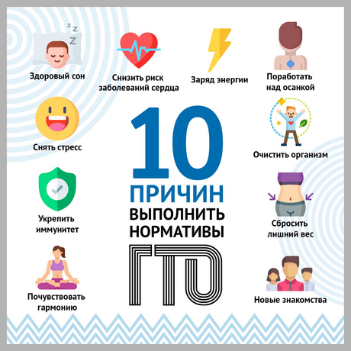
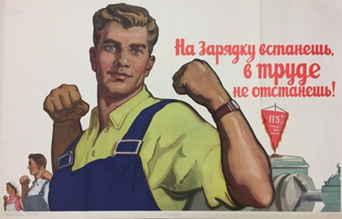
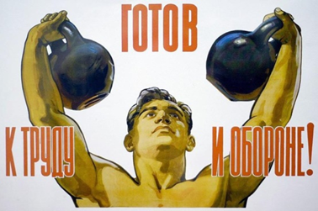
Республиканский физкультурно-спортивный комплекс
«Готов к труду и обороне» —
это не просто получение знака отличия, это в первую очередь совершенствование самого себя, своего внутреннего «Я». Подготавливая себя к выполнению нормативов испытаний (тестов) комплекса, Вы оттачиваете свою координацию, становитесь более целеустремлённым, морально и физически закалённым.
Знак отличия ГТО — это показатель активной жизненной позиции гражданина Приднестровской Молдавской Республики, его стремление к здоровому образу жизни.

Slide 11
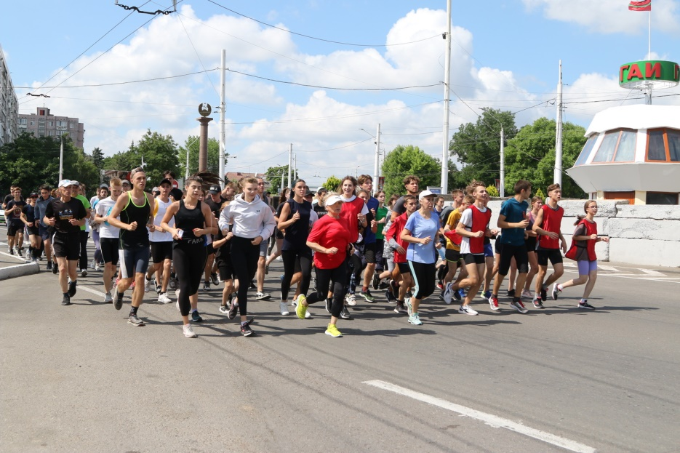
Обновленная расшифровка ГТО иногда звучит так:
«Горжусь тобой, Отечество!»
Комплекс «Готов к труду и обороне СССР» помог советскому народу в борьбе с нацизмом. Герой Советского Союза Николай Копылов высказался на эту тему так: «Не будь я спортсменом, значкистом ГТО, вряд ли дошёл бы до Берлина!»

Slide 12
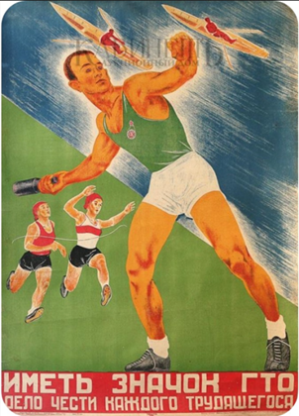
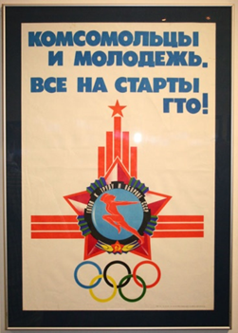
Программа является аналогом существовавшей в СССР (с 1931 по 1991 год) системы «Готов к труду и обороне СССР».
В известном детском стихотворении С.Я. Маршака 1937 года «Рассказ о неизвестном герое» пожарные, милиция и фотографы разыскивают двадцатилетнего парня, спасшего из огня девочку. Из примет — «среднего роста, плечистый и крепкий, ходит он в белой футболке и кепке. Знак «ГТО» на груди у него. Больше не знают о нем ничего»,
сообщает читателю Маршак.
Ирония стихотворения заключалась в том, что значкистов ГТО в то время было больше половины страны, и каждый был готов к труду и обороне!

Slide 13
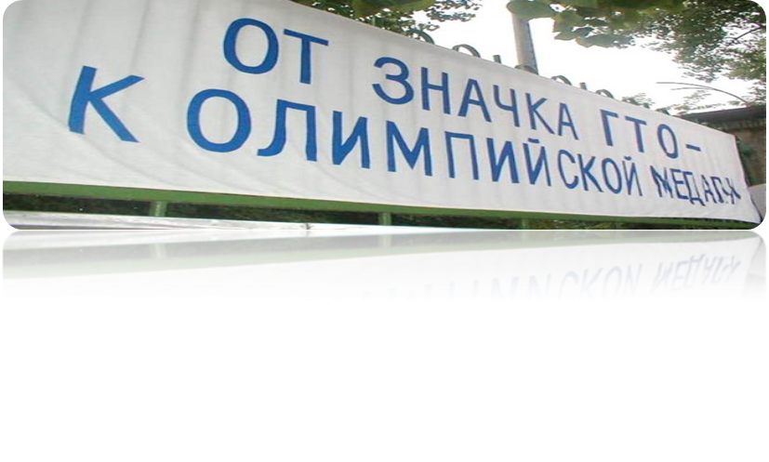
Так звучал лозунг, вдохновлявший миллионы советских граждан на ежедневные занятия физкультурой, спортом, утренней гимнастикой. Получение и дальнейшее ношение значка ГТО было почётным, обеспечивало дорогу
в большой спорт.
В былые времена его наличие говорило о том, что перед вами человек, который старается быть гармонично развитой личностью.

Slide 14
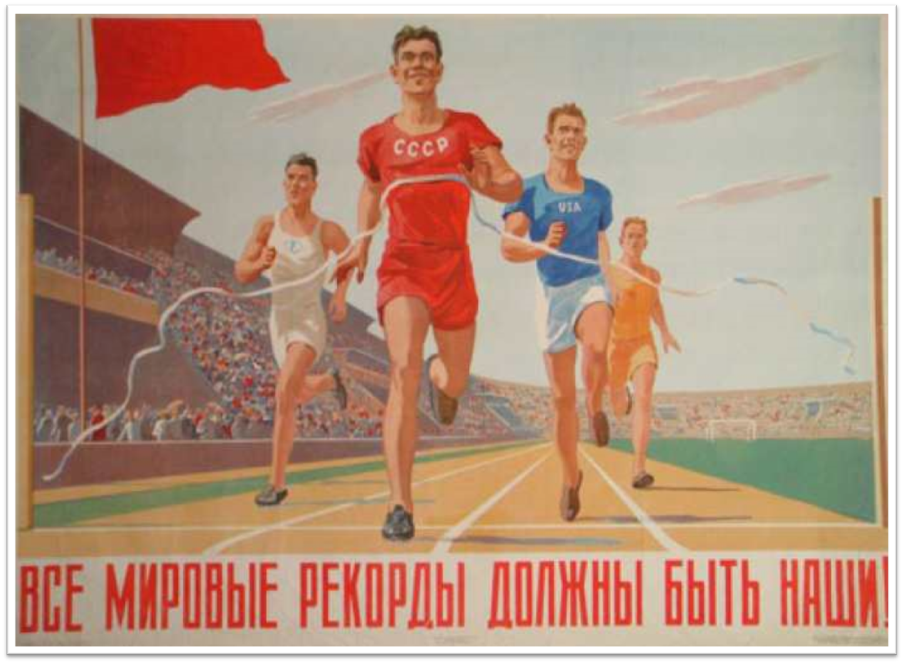
Во времена обязательных нормативов ГТО граждане СССР претендовали на медали на многих международных соревнованиях, становились рекордсменами почти во всех видах спорта. К началу 1976 года свыше 220 миллионов человек
имели значки ГТО.

Slide 15
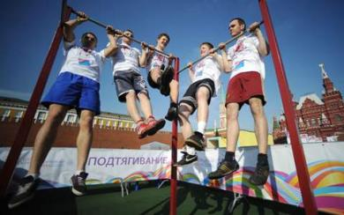
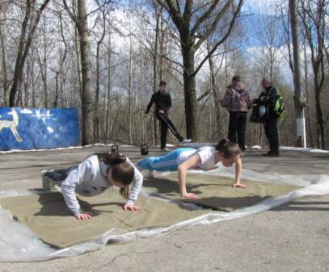
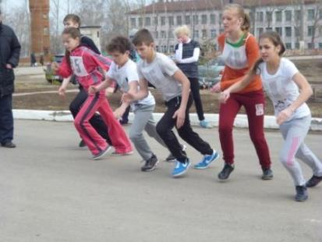
Сдать ГТО совсем непросто,
Ты ловким, сильным должен быть,
Чтоб нормативы победить,
Значок в итоге получить.
Пройдя же все ступени вверх -
Ты будешь верить в свой успех.
И олимпийцем можешь стать,
Медали точно получать.

Slide 16
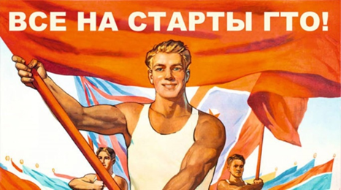
Республиканский физкультурно-спортивный комплекс «Готов к труду и обороне»
- это здоровая нация!
Народная мудрость гласит, что в здоровом теле здоровый дух.
Спортивная нация – залог сильного государства.

Slide 17
* 1 шаг – заполнить заявку
*2 шаг – получить медицинский допуск
* 3 шаг – отправить заявку на электронную почту - mdbendery@bk.ru , или непосредственно через
образовательные учреждения МУ «УНО г. Бендеры
4 шаг – выполнить испытания (тесты)
* 5 шаг – получить знак отличия

Slide 18
Чтобы успешно справиться со всеми испытаниями тебе понадобятся:
- самодисциплина;
- выдержка;
- настойчивость;
целеустремлённость.
Ты смелый, сильный и ловкий?
Докажи!

Slide 19
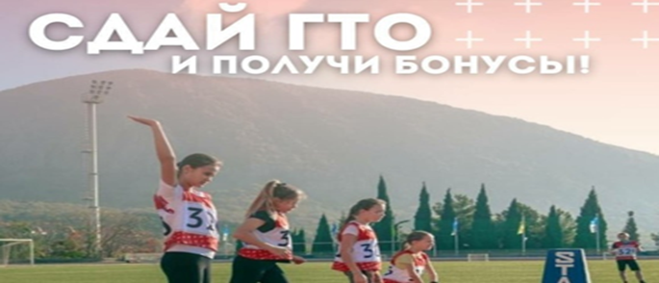
С более подробной информацией о Республиканском физкультурно-спортивным комплексе «Готов к труду и обороне» вы можете ознакомиться на официальных сайтах:
* Государственной администрации г. Бендеры –https://bendery-ga.org/ раздел - Социальная сфера, подраздел - Управление по физкультуре и спорту;
* МУ «УНО г. Бендеры» - http://www.unobendery.org/
* МОУ ДО «СЦСДЮШОР» г. Бендеры – sportcenter.md
а также при наличии сайта у школы – на сайте школы.

